Slide 1


Slide 2


Slide 3


Slide 4
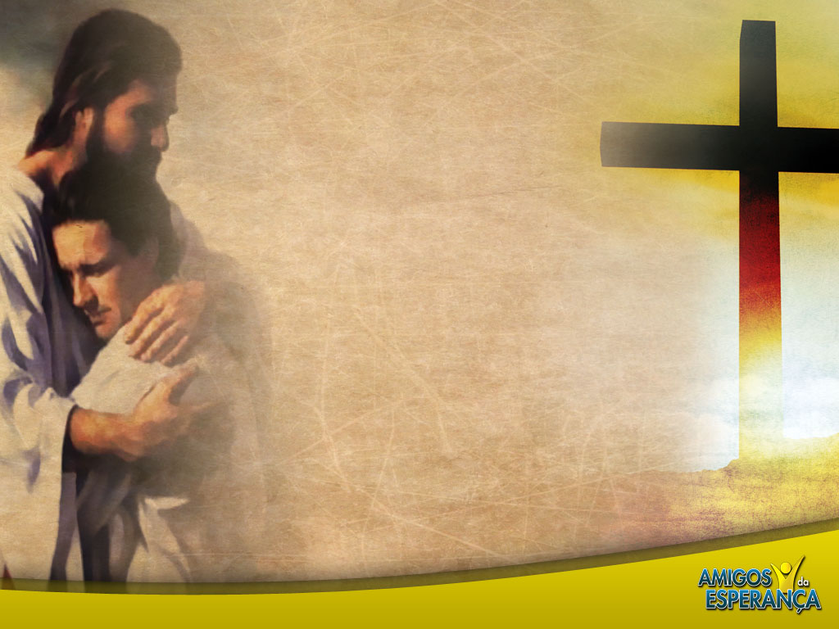
Quem faz de Jesus seu amigo se torna um “amigo da Esperança” e abençoa as pessoas com as quais convive.

Slide 5

ILUSTRAÇÃO

Slide 6

Quem era Nicodemos?

Slide 7
Um homem de grande influência na nação judaica era membro honrado do conselho nacional. Tendo recebido uma educação de alto padrão, era muito inteligente e talentoso.

Slide 8
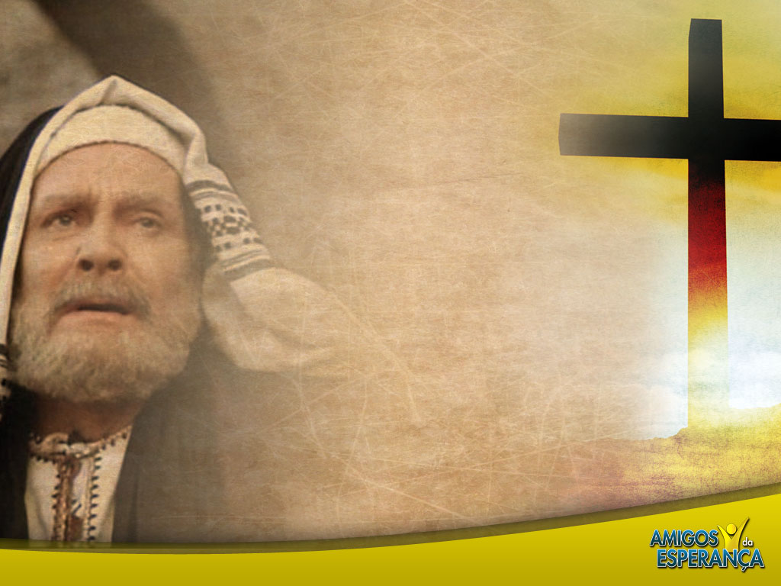
Nasce uma esperança no coração de Nicodemos

Slide 9
Ele se impressionava com os ensinos de Jesus e queria entrevistá-lo. Mas como ele, um destacado membro da alta sociedade, poderia sentir-se atraído por alguém tão simples?

Slide 10
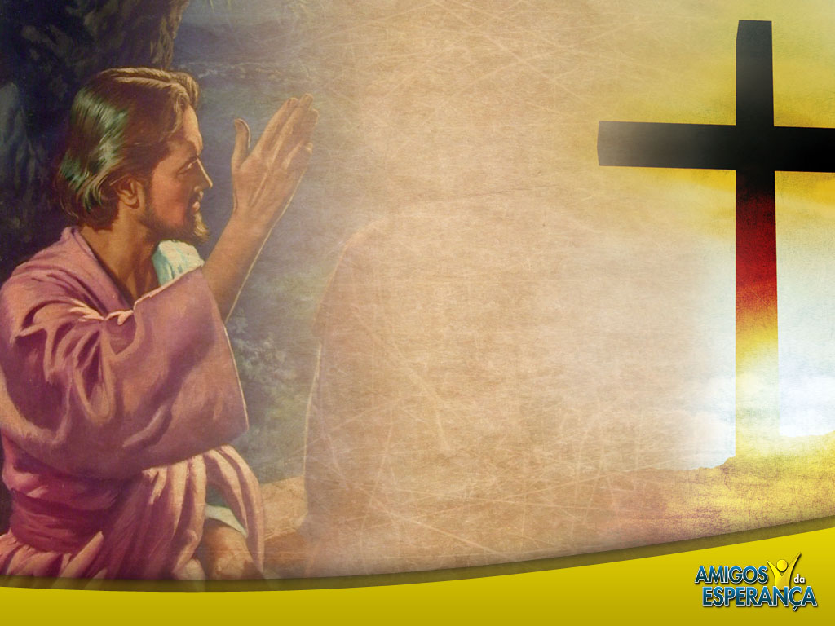
A autoridade de Cristo

Slide 11
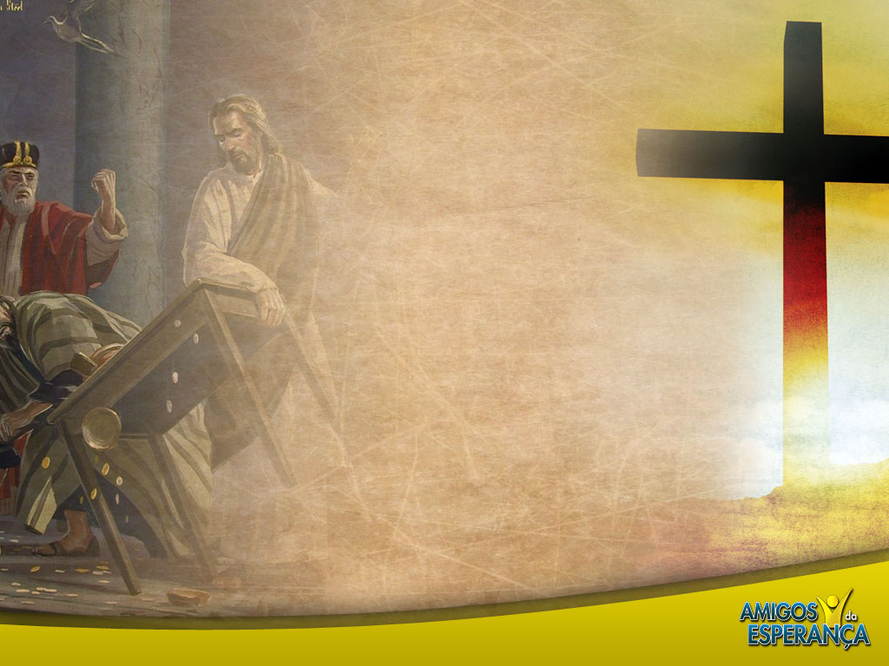
Aquelas cenas da purificação do templo não lhe saíam da cabeça.
A autoridade de Jesus o impressionava muito.

Slide 12
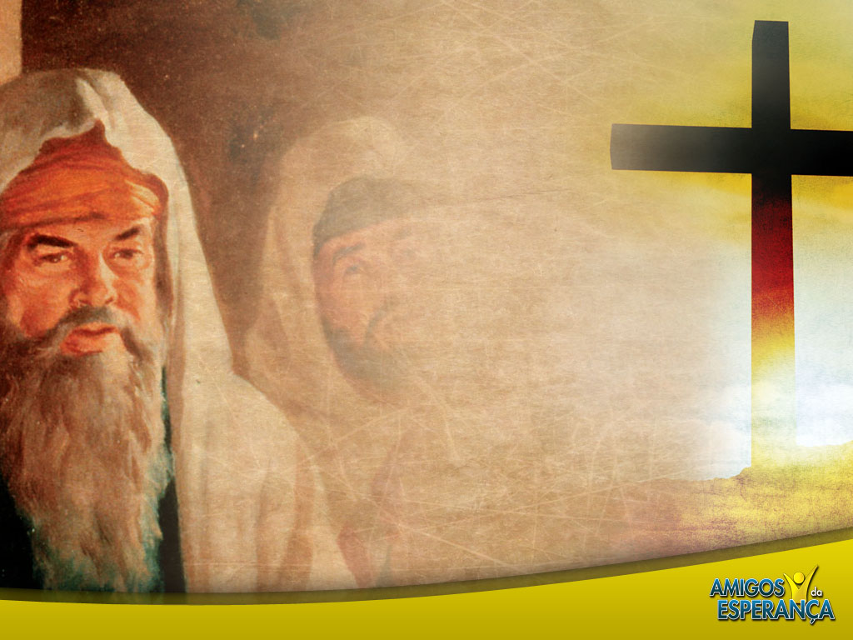
O ódio crescia contra Cristo

Slide 13
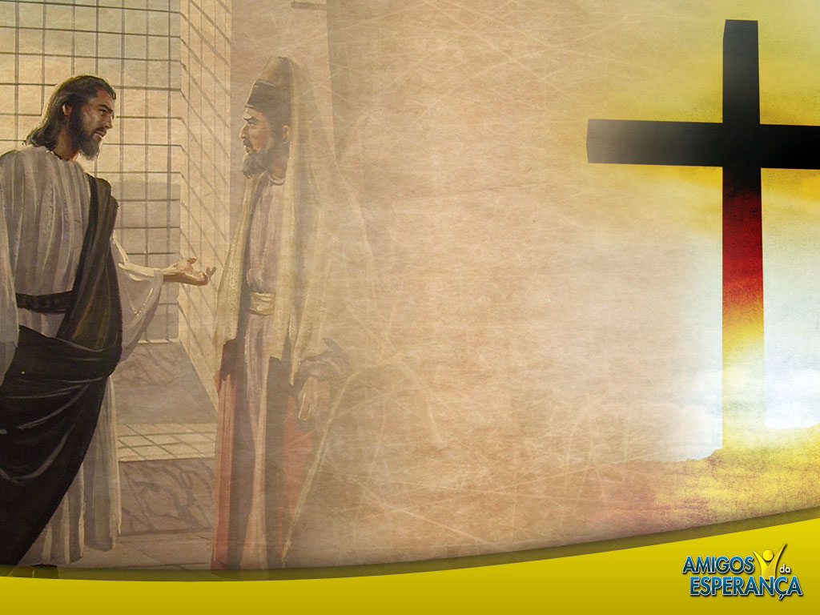
Os líderes judeus sentiram-se humilhados por um Galileu obscuro, estranho e muito ousado.

Slide 14
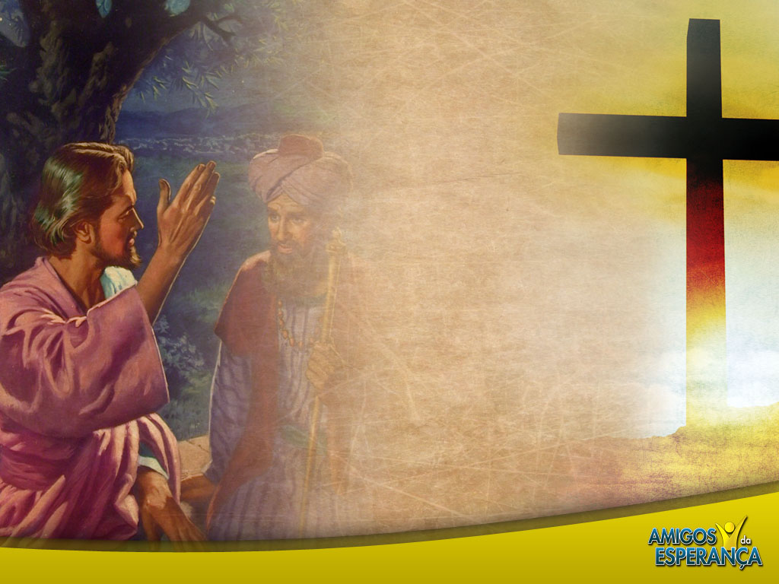
O encontro secreto com Cristo

Slide 15
Nicodemos buscou Jesus na calada da noite, para não ser visto com o Galileu!

Slide 16
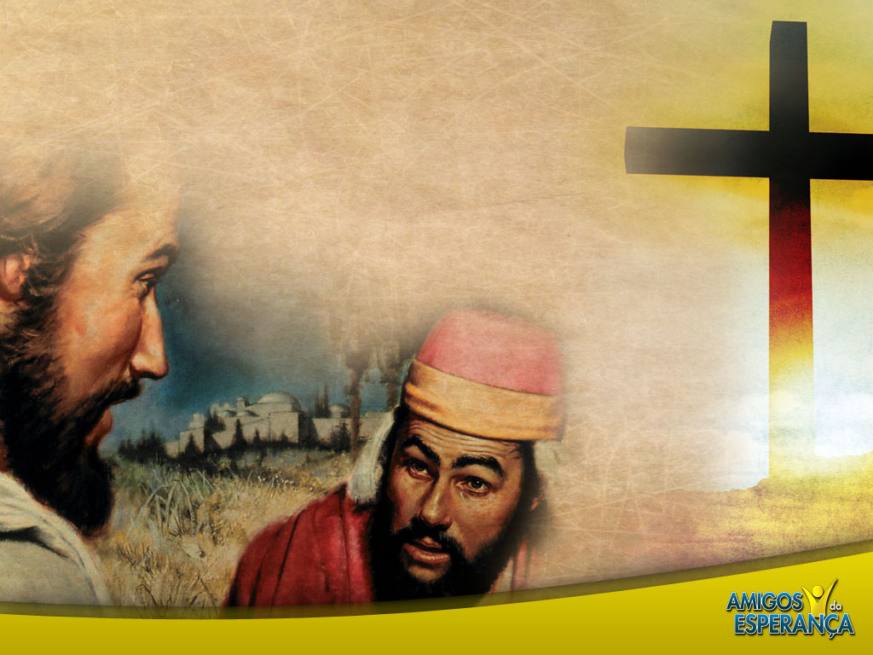
“Rabi, bem sabemos que és Mestre, vindo de Deus; porque ninguém pode fazer estes sinais que Tu fazes, se Deus não for com ele”
(João 3:2).

Slide 17

“Não é tanto de conhecimento teórico que precisas, mas de regeneração espiritual. Não necessitas satisfazer tua curiosidade, mas ter um novo coração.
(DNT p. 109-115).

Slide 18
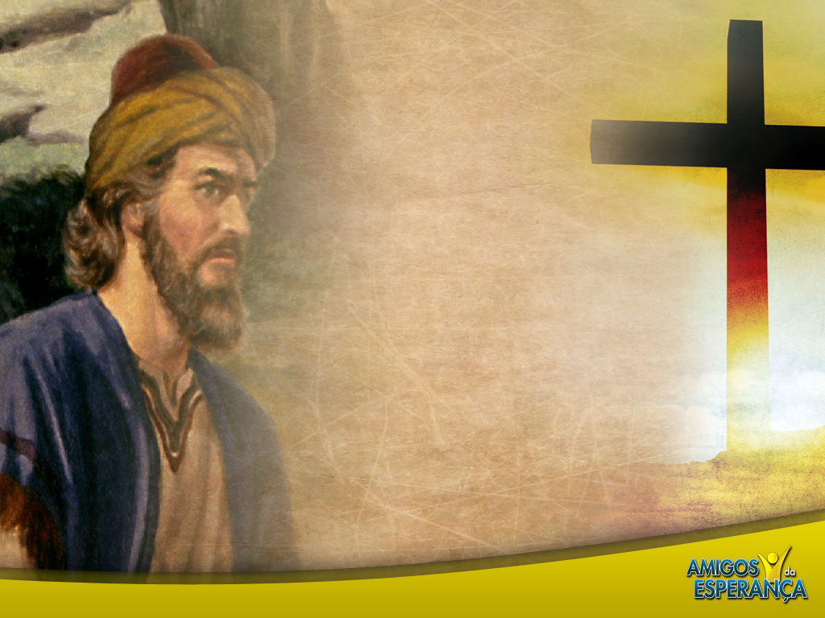
Como fariseu estrito, orgulhava-se de suas boas obras ao ser tão generoso com as pessoas e com a manutenção do templo.

Slide 19
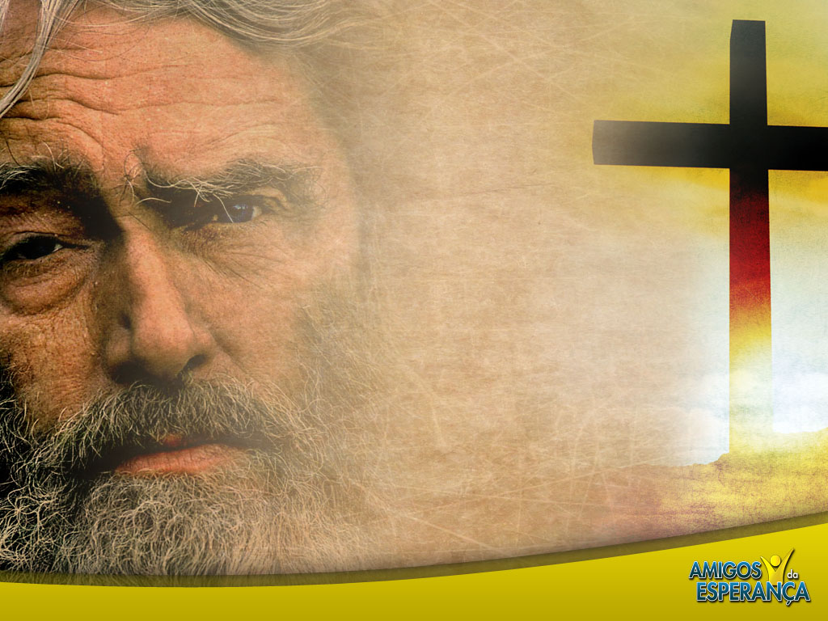
“Como pode um homem nascer, sendo velho?”
(João 3:4).

Slide 20
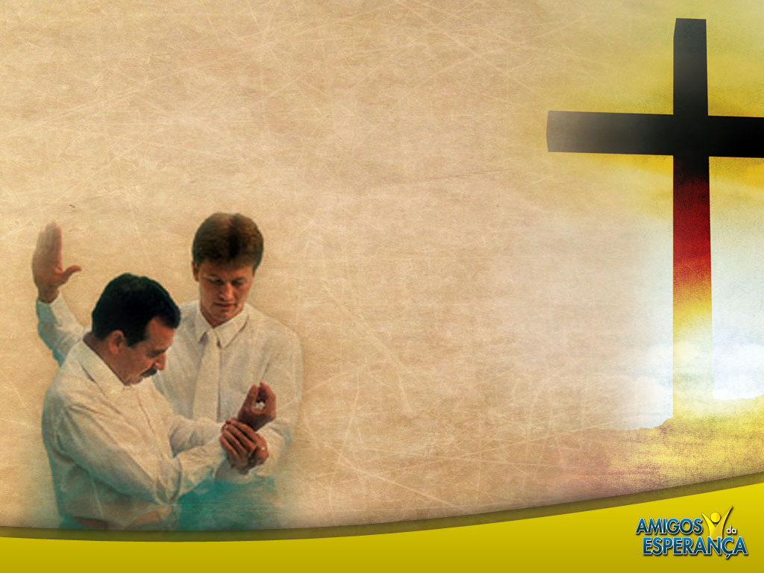
“Na verdade, na verdade te digo que aquele que não nascer da água e do Espírito, não pode entrar no reino de Deus”
(João 3:5).

Slide 21
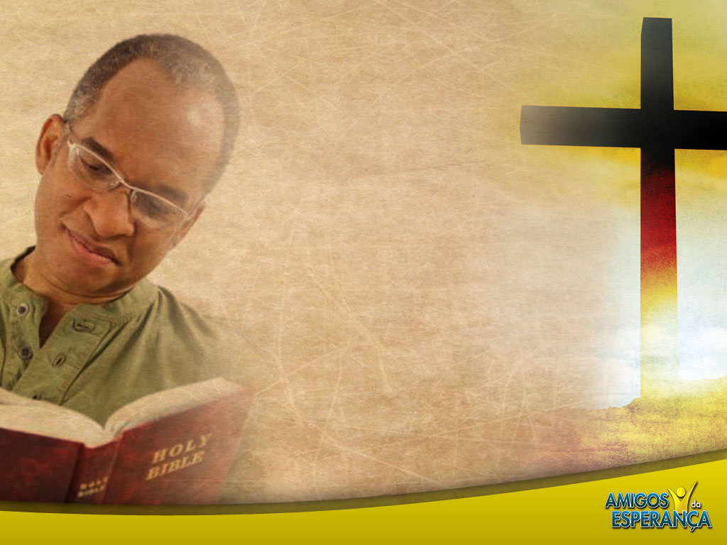
“A vida cristã não é uma modificação ou melhoramento da antiga, mas uma transformação da natureza”.
(DNT p. 109-115).

Slide 22

Todos os dias, ao acordar, necessitamos de um novo batismo do Espírito Santo para a renovação da nossa entrega a Jesus Cristo.
É essencial a leitura meditativa da Bíblia e a oração todos os dias.

Slide 23

CONCLUSÃO

Slide 24

“Como Moisés levantou a serpente no deserto, assim importa que o Filho do homem seja levantado; para que todo aquele que nEle crê não pereça, mas tenha a vida eterna” (João 3:14, 15).

Slide 25

“Porque o salário do pecado é a morte, mas o dom gratuito de Deus é a vida eterna em Cristo Jesus, nosso Senhor”
(Romanos. 6:23).

Slide 26
“Quem crer e for batizado será salvo; quem, porém, não crer será condenado”
(Marcos 16:16).

Slide 27

Assim como Jesus mudou a vida de Francisco e Nicodemos, deseja mudar também a sua e a minha vida.
O caminho para a Salvação passa pelo batismo.

